Slide 1

AI in Finance - Project
Credit Scoring
Tanguy CONVERSET
Mardi 21 avril 2026

Slide 2


Introduction
Construire des modèles de machine learning pour prédire la probabilité de défaut de paiement des clients à partir de leurs caractéristiques et de leur comportement de paiement
Aider les banques à évaluer le risque de crédit
Réduire les pertes liées aux défauts de paiement
Améliorer les décisions d’octroi de crédit
Comprendre les facteurs clés du risque client

Slide 3
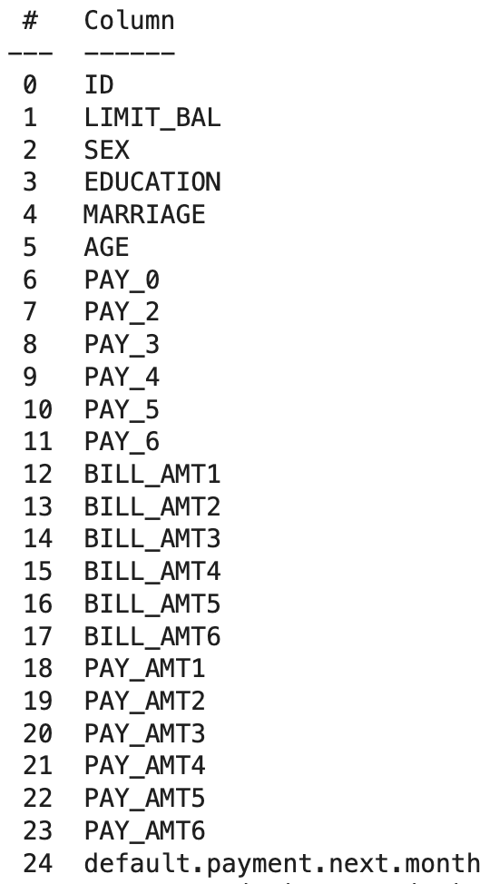
Dataset
Default of Credit Card Clients Dataset (sur Kaggle)
Limite de crédit accordée
Historique de remboursement
Montant de la facture chaque mois
Montant réellement payé chaque mois

Slide 4
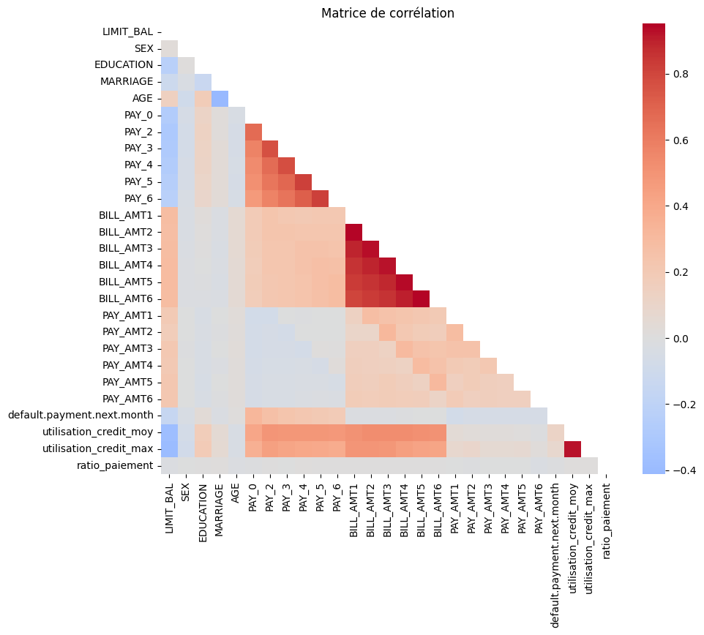
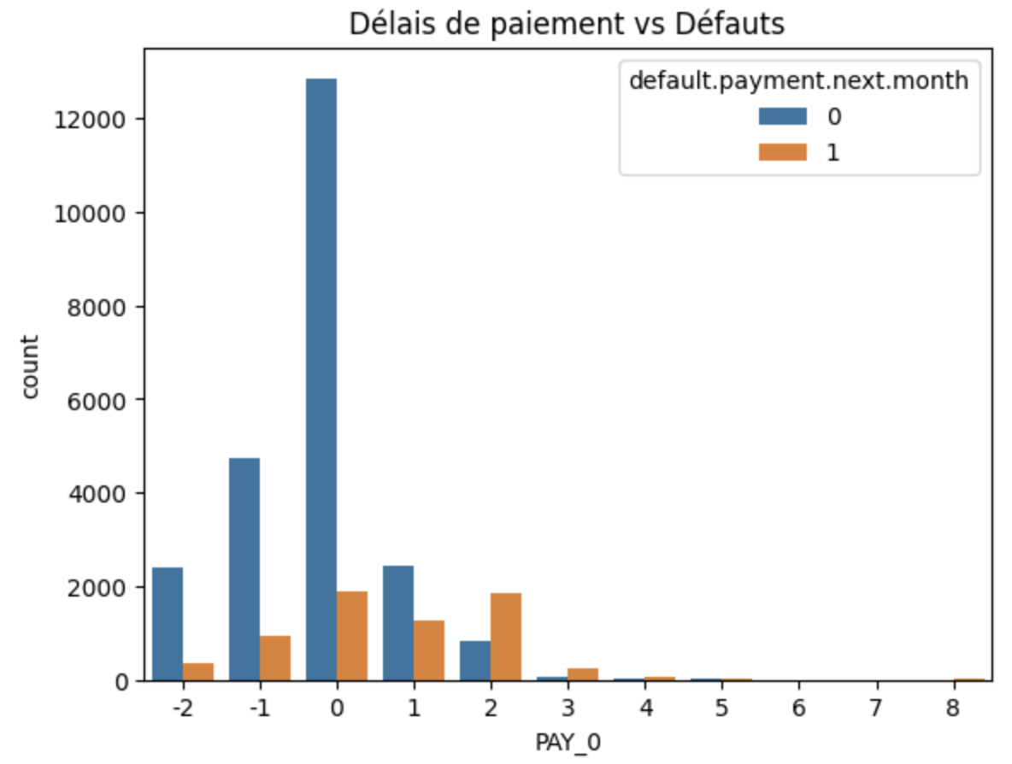
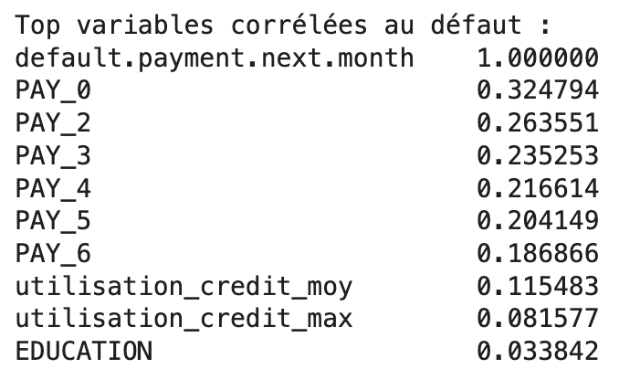
Feature Engineering (1/2)
Suppression de la colonne “ID”
Remplacement des catégories non interpretables dans la colonne EDUCATION et MARRIAGE
Création des variables :
“utilisation_credit_moy” : moyenne des dépenses sur les 6 derniers mois
“utilisation_credit_max” : montant maximum dépensé parmi les 6 derniers mois
“ratio_paiement” : ratio montrant si le client paie correctement ou non (1 si ok)
Remplacement des -inf et +inf par le chiffre 0

Slide 5
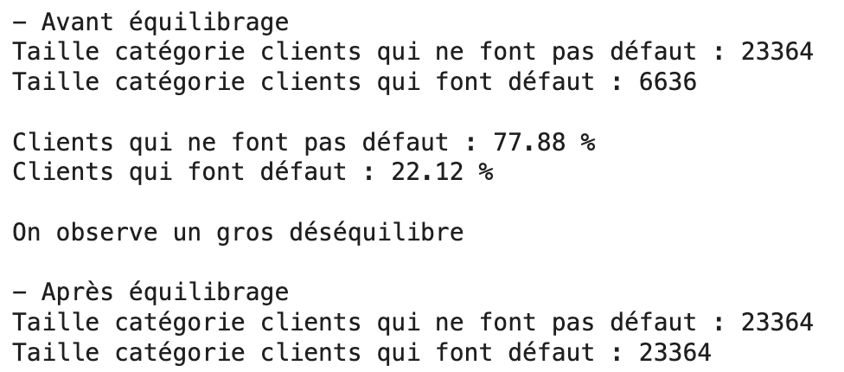
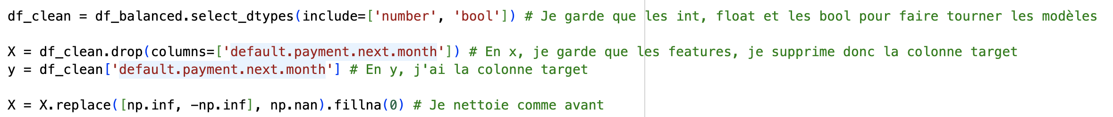
Feature Engineering (2/2)
Transformation des variables ”AGE” en catégorie
Transformation des catégories “SEX”, “EDUCATION” et MARRIAGE” en valeur numérique
Traitement de l’équilibrage de la colonne “default.payment.next.month” :

Slide 6
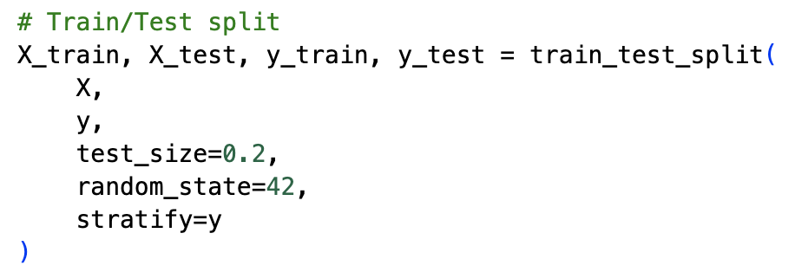
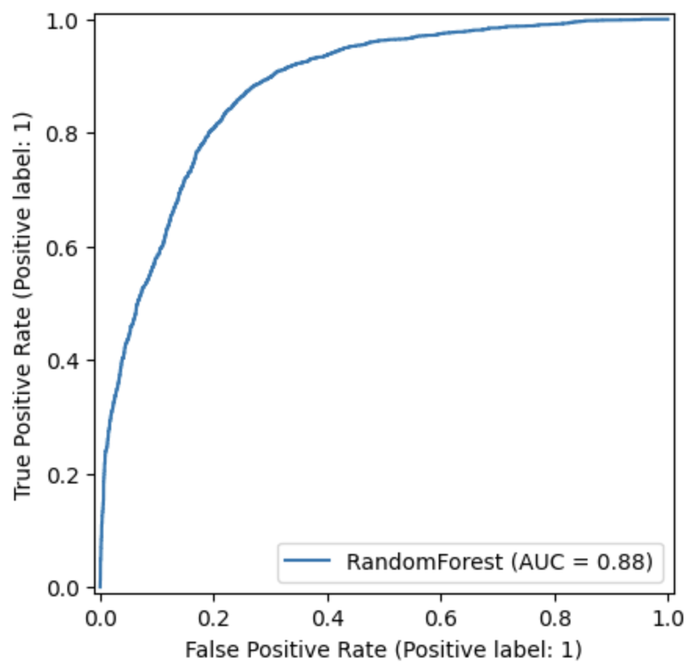
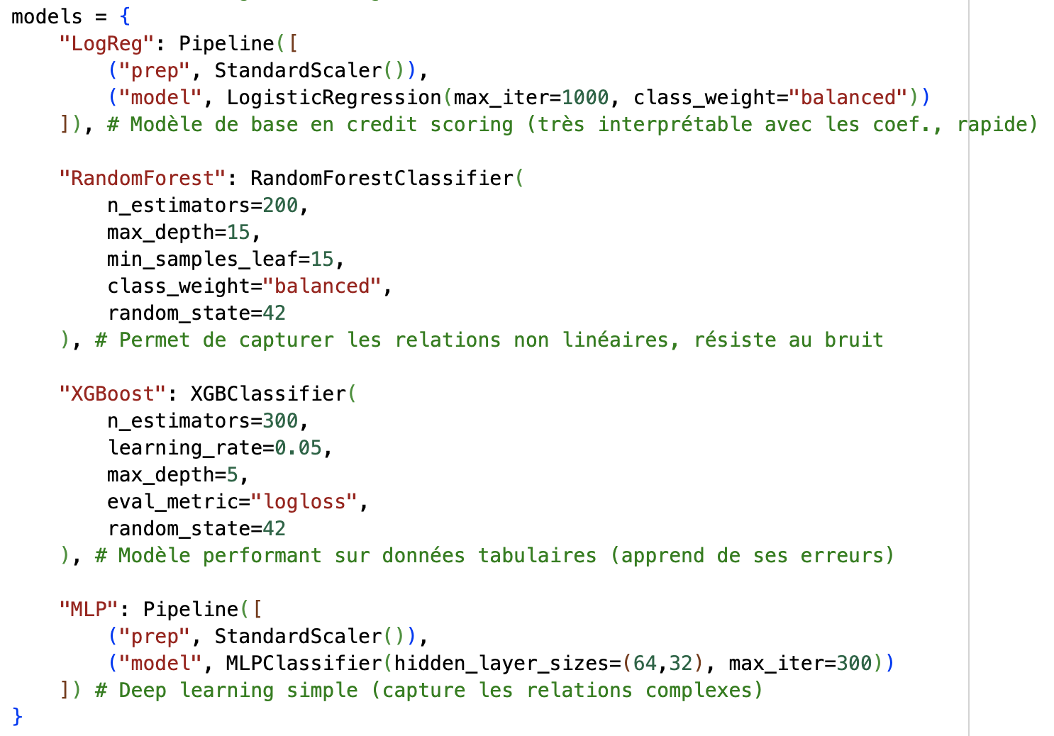
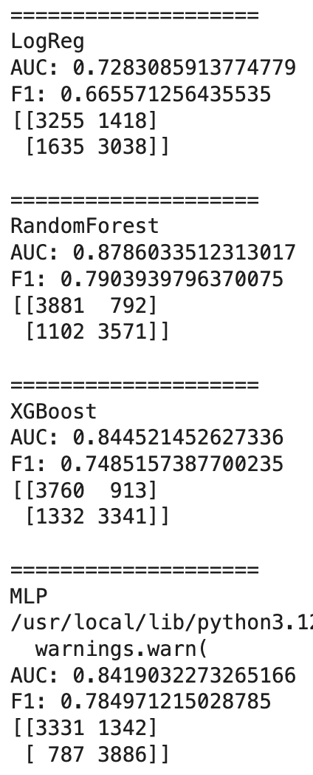
Modeling Approach
La metric AUC est une mesure de la courbe ROC qui reflète la capacité du test à distinguer entre les non défauts et les défauts

Slide 7
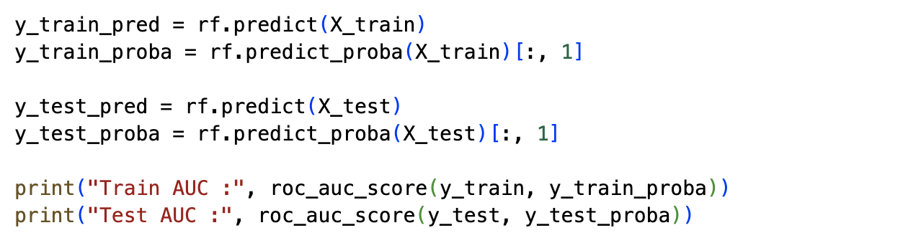
Evalutation & Results (1/2)
Correction de l’overfitting (AUC d’environ 0,98 train/test) pour le modèle Random Forest
Réduction de l’overfitting en paramètrant le nombre de branche et de feuille à 15
Calibration avec le modèle Random Forest

Slide 8
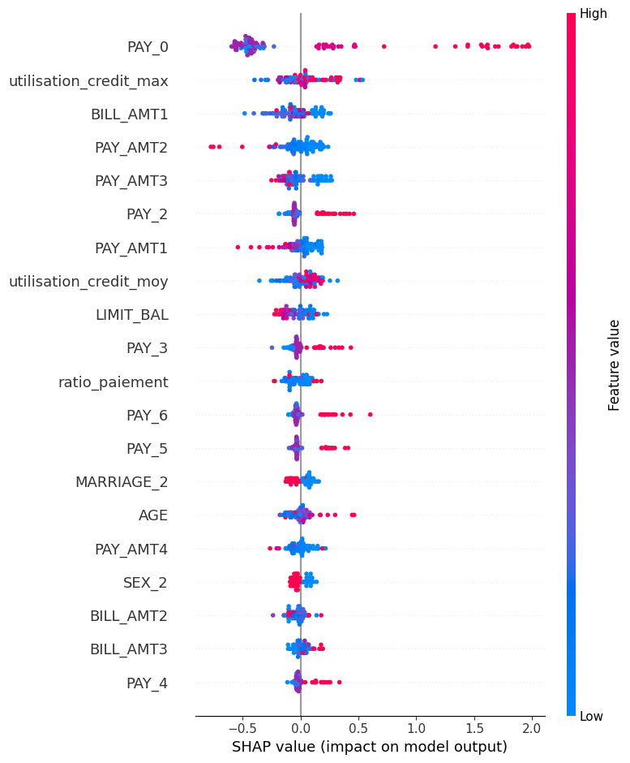
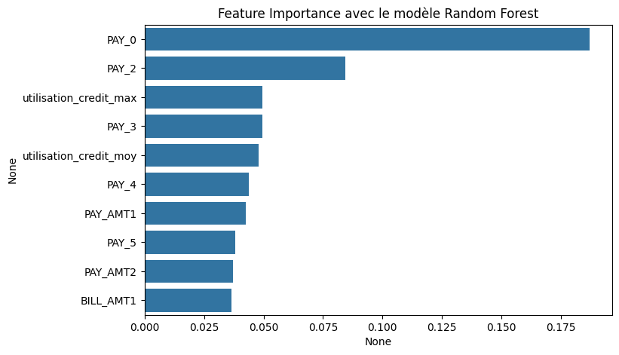
Evalutation & Results (2/2)
SHAP avec le modèle XGBoost
Feature Importance avec le modèle Random Forest

Slide 9




Conclusion
Ce qui a fonctionné :
Le Random Forest a obtenu les meilleures performances (AUC d’environ 0,88)
Le feature engineering a amélioré la qualité des prédictions
La gestion du déséquilibre a été efficace
Ce qui a moins bien fonctionné :
La régression logistique est limitée
Le MLP et le XGBoost ne sont pas optimal
SHAP est coûteux en temps de calcul avec Random Forest
Ce qu’on peut retenir :
L’historique de paiement (variables PAY) est le facteur le plus déterminant
Les variables comportementales sont plus prédictives que les variables démographiques
Ce qu’on peut améliorer :
Création de nouvelles variables
Tester des modèles plus avancés

